Slide 1
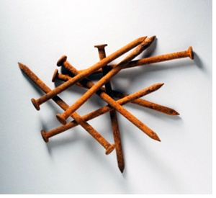
AL1.3” Corrosão e protecção dos metais”
Química A- 12ºAno
Grupo: Carla carmo, Flávia França, Irina Buraga, Iris Sousa

Slide 2
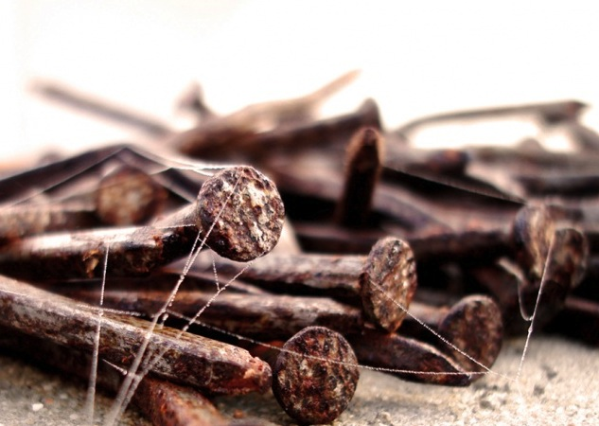
Questões-problema
“Quais os factores que influenciam a corrosão de um metal?”
“ Como proteger um metal da corrosão?”

Slide 3
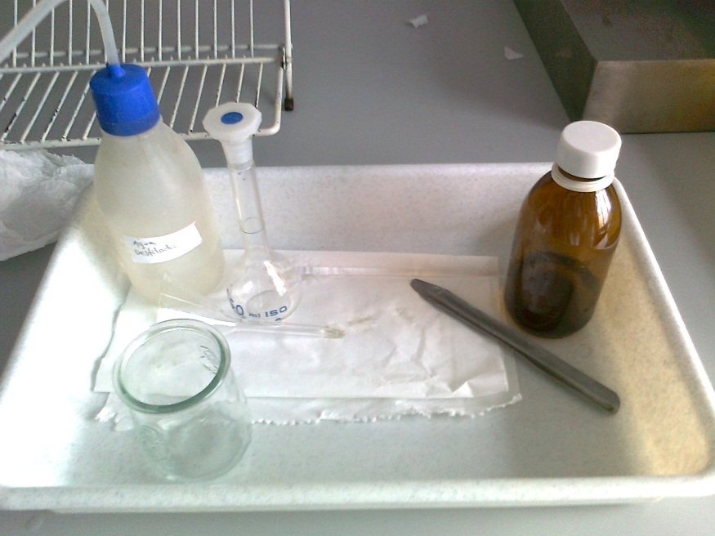
Material e Equipamento
Tubos de ensaio-30
Rolha de cortiça-2
Gobelés (100 ml)-3
Lixa
Vareta de vidro-2
Placa de aquecimento
Balão volumétrico( 50 ml)-2
Suporte para tubos de ensaio-2
Garrafa de esguicho-1
Caixa de Petri-2
Pipeta de Pasteur-2
Balança digital
Espátula-1
Frasco-2
Pipeta graduada com pompete-1
Papel-1

Slide 4
Reagentes
Folha de gelatina
Água destilada
Água da torneira
Água fervida
Água salgada
Solução ácida
Solução alcalina (NaOH)
Óleo alimentar
Papel de alumínio
Fio de cobre
Fio de cromoníquel
Fita de magnésio
15 pregos de ferro
15 pregos de aço
Fenolftaleína
Agente Exsicante

Slide 5
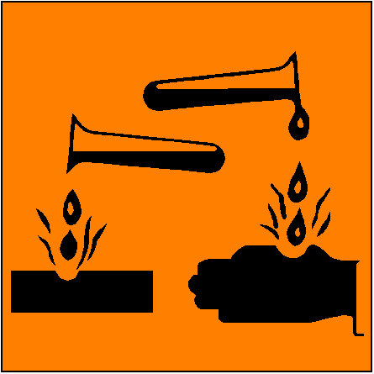

Segurança
REAGENTE | SÍMBOLO | FRASES DE RISCO E SEGURANÇA | Cuidados | EPIS
 | corrosivo | R:35 S: 26-30-45 | Liberta vapores tóxicos Cuidados com a pele e com os olhos Trabalhar na hotte | Luvas Hotte Máscara
NaOH | Corrosivo | R:35 S: 26-30-45 | Provoca queimaduras graves Usar luvas adequadas e equipamento de protecção adequada | Luvas Máscara

Slide 6




Cálculos prévios
50 ml------------0,05
Preparar 50 ml de uma solução aquosa de NaOH de concentração de
2º calcular o a massa a pesar
Dados:
M(NaOH)=40,00 g/mol
V=50 ml
A Massa de NaOH a pesar é de 2g
1º calcular o nº de moles

Slide 7



Cálculos prévios
50 ml------------0,05
Preparar 50 ml de uma solução aquosa de de concentração de
2ºA massa de soluto de
Dados:
3º calcular a massa de solução de
V=50 ml
% (m/m)=98%
1º calcular o nº de moles
4º calcular o volume a pipetar de

Slide 8

Cálculos prévios
50 ml------------0,05
Preparar 50 ml de uma solução aquosa de NaCl de concentração de
2º A Massa molar
Dados:
V=50 ml
Ar(Na)=22,98
Ar(Cl)=35,45
3º calcular a Massa a pesar de (NaCl)
1º calcular o nº de moles

Slide 9
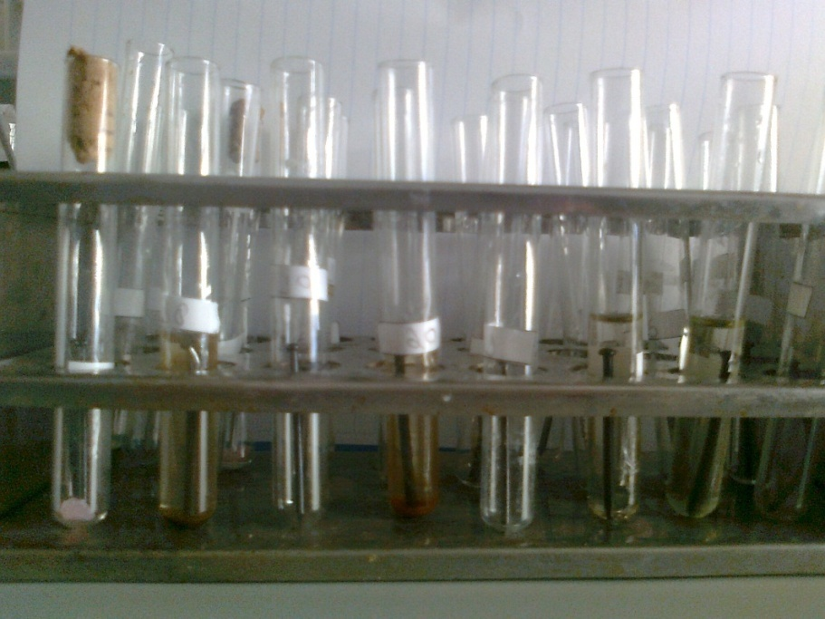
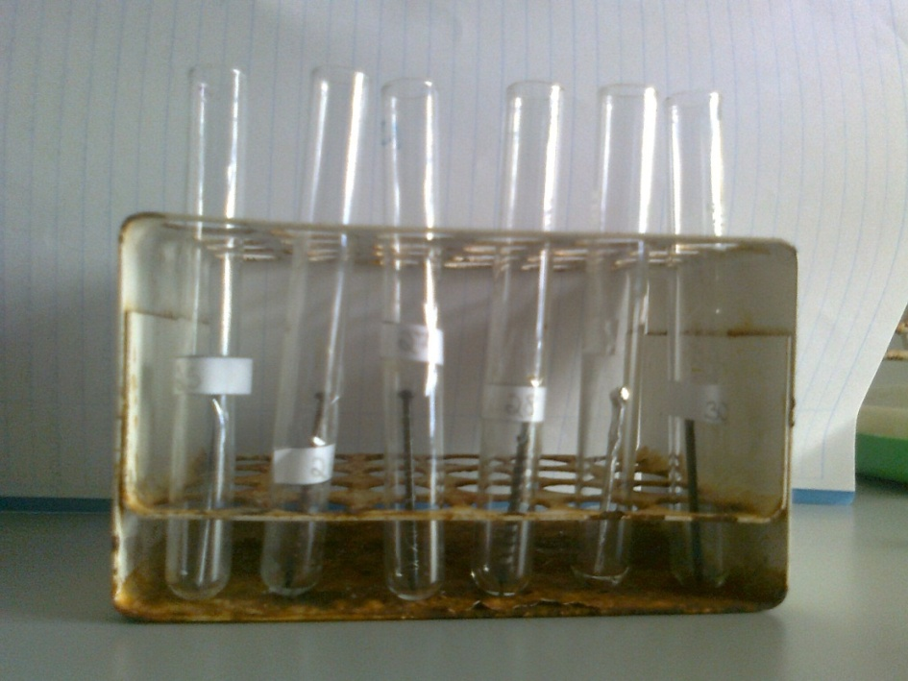

Slide 10
Resultados
Esperados

Slide 11
1ª Parte
Nº de tubo | Condições analisadas | Resultados esperados
1 (ferro) | Exposto ao ar | Não ocorre o processo de corrosão
2 (ferro) | Agente exsicante | Não ocorre a corrosão(porque não se encontrou em contacto com agentes que promovem a oxidação do ferro)
16 (aço) | Exposto ao ar | Não ocorre o processo de corrosão
17 (aço) | Agente exsicante | Não ocorre a formação de ferrugem
3 (ferro) | Água destilada | Ocorre a corrosão de ferro
18 (aço) | Água destilada | Ocorre a corrosão de ferro
15 (aço) | Água da torneira | Ocorre a formação de ferrugem em grande escala
30 (ferro) | Água da torneira | Ocorre a corrosão do aço, no entanto em menor quantidade
4 (ferro) | Água fervida | Verifica-se a formação de ferrugem
19 (aço) | Água fervida | Há oxidação de ferro

Slide 12
2ª Parte
Nº de tubo | Factores que enfluenciam a corrosão | Resultados esperados
5 (ferro) | Água salgada (presença de iões:Na⁺e Cl⁻) | Ocorência de corrosão, Na água salgada verifica-se maior quantidade de iões ,que permitem maior transporte de partículas com cargas eléctricas acelerando deste modo a oxidação do ferro
20 Aço | Água salgada | Formação de ferrugem(em menor escala) Na água salgada verifica-se maior quantidade de iões ,que permitem maior migração de partículas com cargas eléctricas acelerando a reacção química
6 (Ferro) | Solução ácida | Ocorrência de corrosão Fe(s)→Fe²⁺(aq)+2e⁻ Ao adicionar-se iões H⁺ é acelerada a formação do produto da reacção, A reacção em causa evolui no sentido directo ou seja, espera-se que haja formação de ferrugem à grande escala

Slide 13
Nº de tubo | Factores que enfluenciam a corrosão | Resultados esperados
21 | Solução ácida | Ocorrência de corrosão Fe(s)→Fe²⁺(aq)+2e⁻ Ao adicionar-se iões H⁺ é acelerada a formação do produto da reacção, A reacção em causa evolui no sentido directo ou seja, espera-se que haja formação de ferrugem à pequena escala
7 | Solução básica | Formação de ferrugem em menor escala O₂(g)+2H₂O(l)+4e⁻→4OH⁻ Deste modo, ao adicionar-se a solução básica(NaOH) aumenta a quantidade do produto, ou seja de OH⁻ A reacção evolui no sentido inverso
22 | Solução alcalina | Não se espera que haja corrosão O₂(g)+2H₂O(l)+4e⁻→4OH⁻ Deste modo, ao adicionar-se a solução básica(NaOH) aumenta a quantidade do produto, ou seja de OH⁻ A reacção evolui no sentido inverso No caso do aço, não se verifica corrosão uma vez que apresenta-se como uma liga metálica, possui maior resistência à corrosão

Slide 14
3ª Parte
Nº tubo | Condições em que ocorre corrosão | Resultados esperados
8 (Ferro) 23 (Aço) | Prego mergulhado no óleo alimentar | Não ocorre corrosão ( não está em contacto com nehum agente)
13 (Ferro) 28 (Aço) | Água da torneira com o prego enrolado em fita de magnésio | Não ocorre a formação de ferrugem (pois o Mg tem maior poder redutor que o Fe)
14 (Ferro) 29 (Aço) | Água da torneira Com o prego enrolado em papel de aluminío | Não ocorre a formação de ferrugem ( pois o Al tem maior poder redutor que o Fe)
11 (Ferro) 26 (Aço) | Água da torneira com o prego enrolado com um fio de cobre | Ocorre a formação de ferrugem (pois o Fe tem maior poder redutor que o Cu)

Slide 15
Resultados
Obtidos

Slide 16
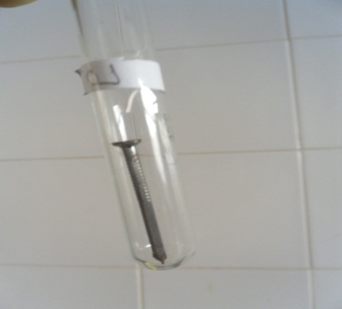
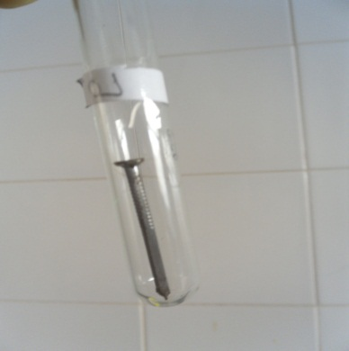
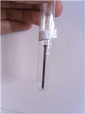
Nº Tubo | Foto inicial | Foto final | Condições eum que ocorre corrosão | Resultados obtidos
1 16 |  |  | Exposto ao ar Exposto ao ar | Não ocorreu a formação de ferrugem Não ocorreu a formação de ferrugem

Slide 17
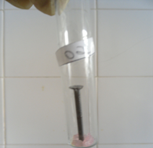
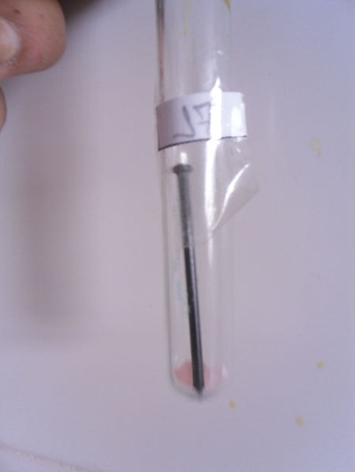
Nº Tubo | Foto inicial | Foto final | Condições eum que ocorre corrosão | Resultados obtidos
2 17 |  |  | Agente exsicante Agente exsicante | não ocorre corrosão Não ocorre corrosão

Slide 18
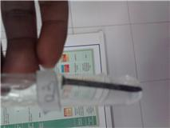
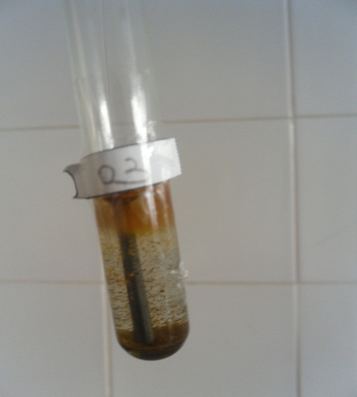
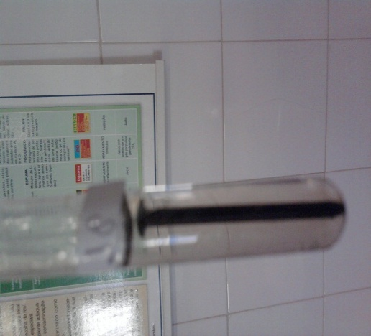
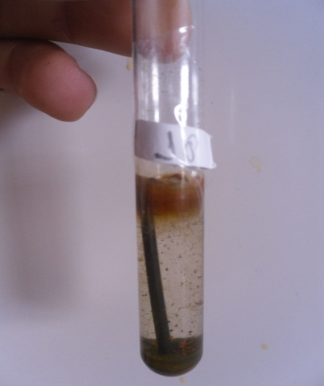
Nº Tubo | Foto inicial | Foto final | Condições eum que ocorre corrosão | Resultados obtidos
3 18 |  |  | Água destilada Água destilada | ocorre corrosão (formação de ferrugem , com deposição da mesma) ocorre corrosão (formação de ferrugem , com deposição da mesma)

Slide 19
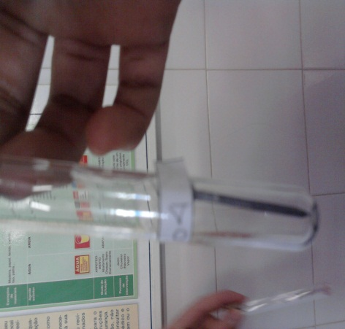
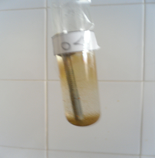
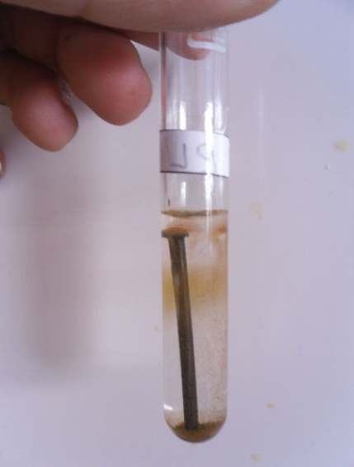
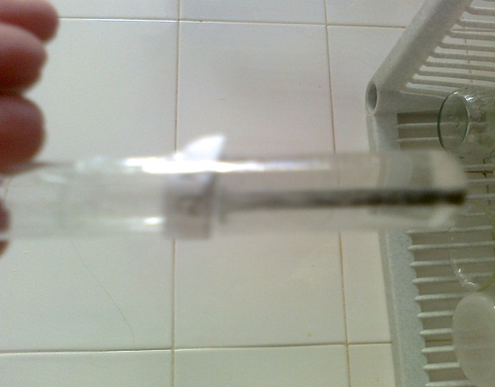
Nº Tubo | Foto inicial | Foto final | Condições eum que ocorre corrosão | Resultados obtidos
4 19 |  |  | Água da torneira fervida Água da torneira fervida | Formação de ferrugem Formação de ferrugem

Slide 20
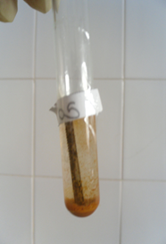
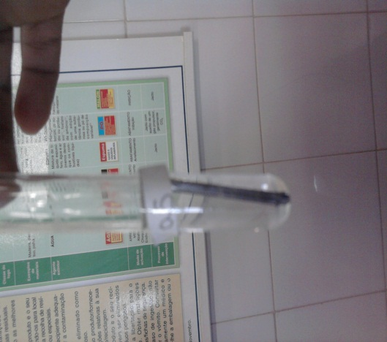
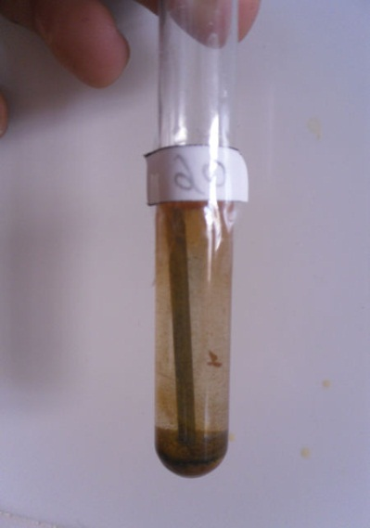
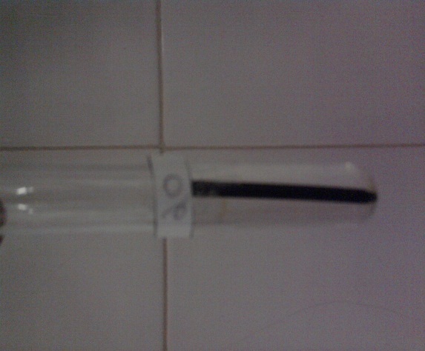
Nº Tubo | Foto inicial | Foto final | Condições eum que ocorre corrosão | Resultados obtidos
5 20 |  |  | Água Salgada Água Salgada | Formação de ferrugem , em grande quantidade Formação de ferrugem , em grande quantidade

Slide 21
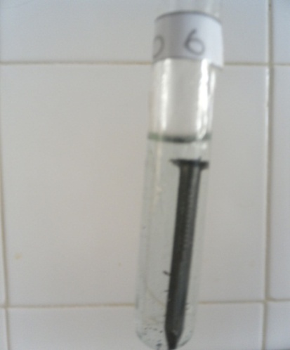
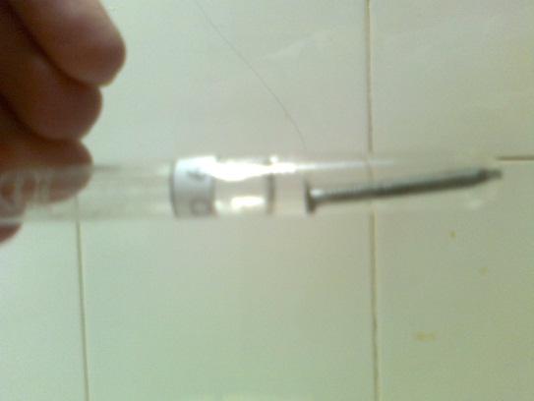
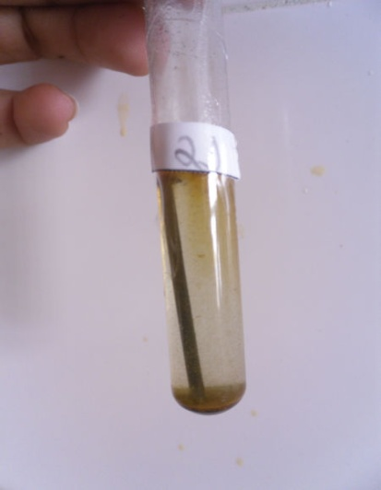

Nº Tubo | Foto inicial | Foto final | Condições eum que ocorre corrosão | Resultados obtidos
6 21 |  |  | Solução ácida Solução ácida | Não ocorre corrosão Ocorre corrosão com deposição da ferrugem

Slide 22
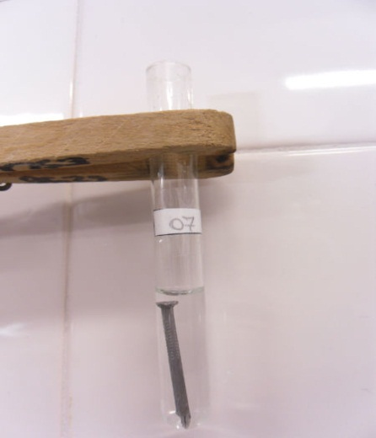
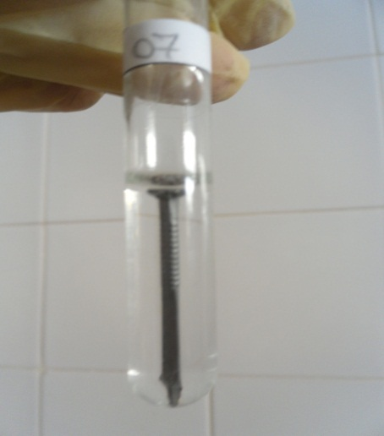
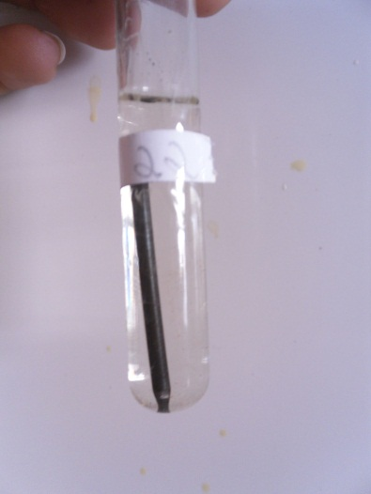
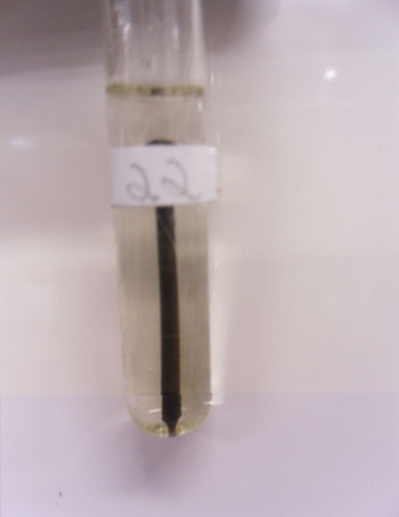
Nº Tubo | Foto inicial | Foto final | Condições eum que ocorre corrosão | Resultados obtidos
7 22 |  |  | Solução alcalina Solução alcalina | Ocorre corrosão (quantidades vestigiais de ferrugem) Não ocorreu a formação de ferrugem

Slide 23
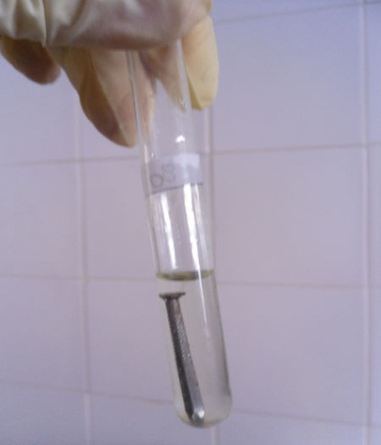
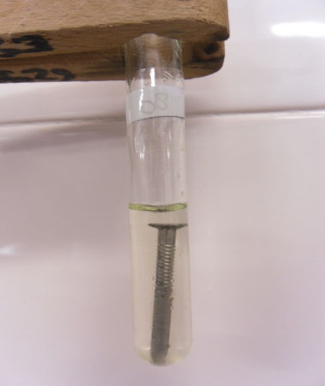
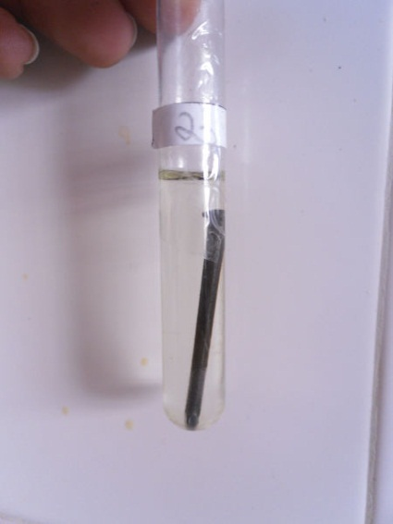
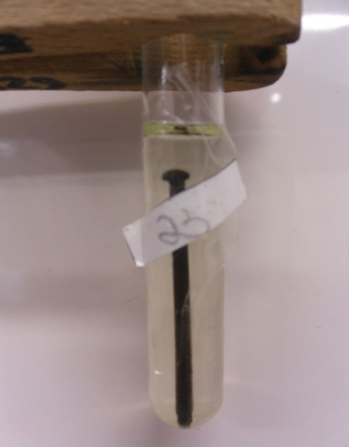
Nº Tubo | Foto inicial | Foto final | Condições eum que ocorre corrosão | Resultados obtidos
8 23 |  |  | Óleo alimentar Óleo alimentar | Não ocorre corrosão Não ocorre corrosão

Slide 24
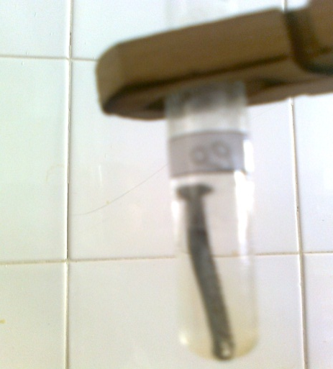
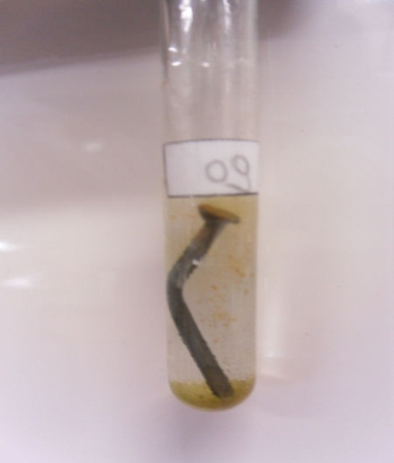
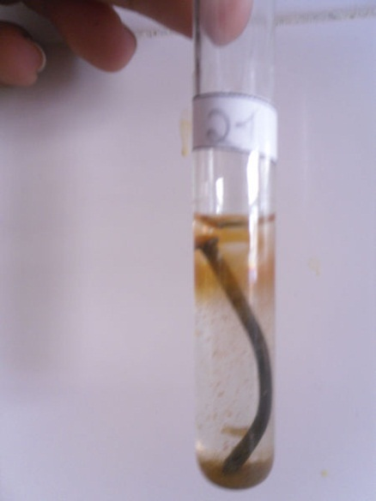
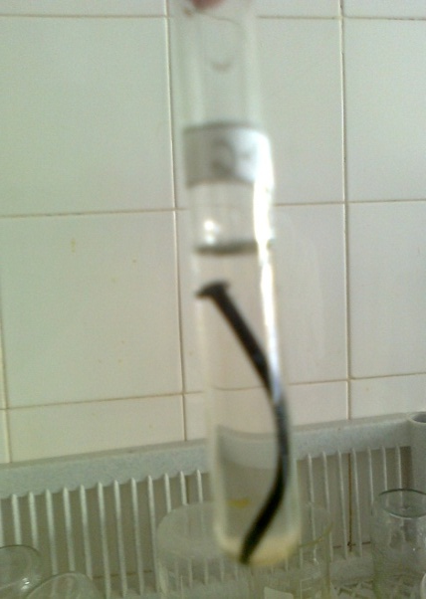
Nº Tubo | Foto inicial | Foto final | Condições eum que ocorre corrosão | Resultados obtidos
9 24 |  |  | Água da torneira e o prego torcido Água da torneira e o prego torcido | Ocorreu corrosão com deposição da ferrugem Ocorreu corrosão com depoisção da ferrugem

Slide 25
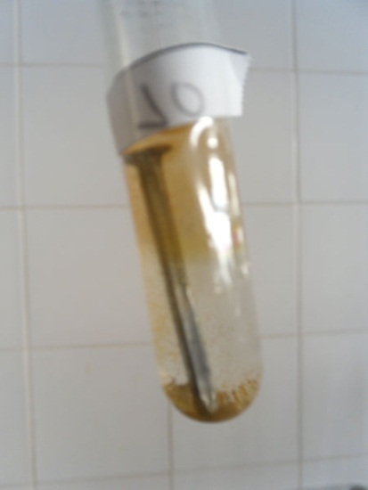
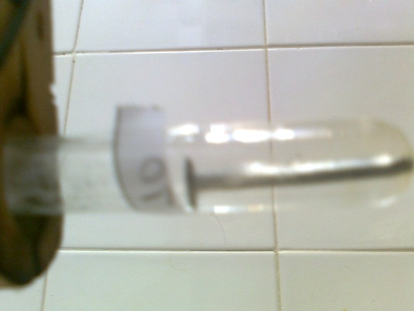
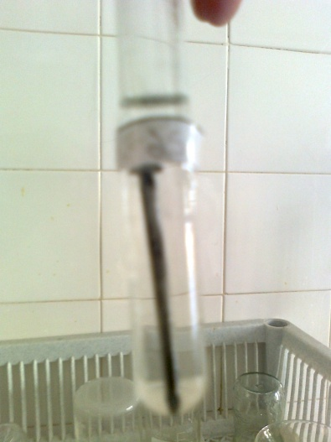
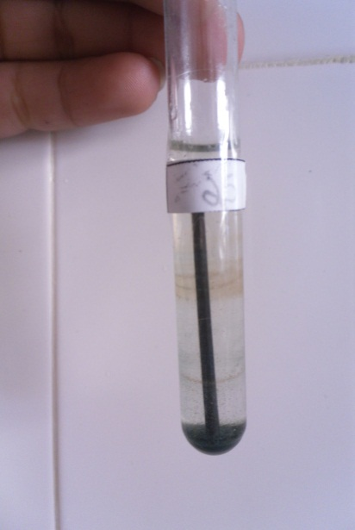
Nº Tubo | Foto inicial | Foto final | Condições eum que ocorre corrosão | Resultados obtidos
10 25 |  |  | água da torneira e o prego riscado Água da torneira e o prego riscado | Ocorreu corrosão com deposição da ferrugem Ocorreu corrosão com depoisção da ferrugem

Slide 26
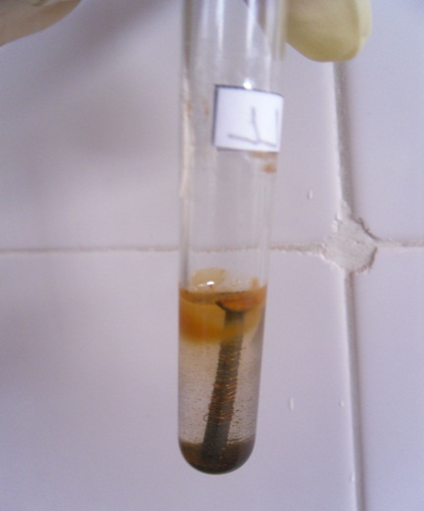
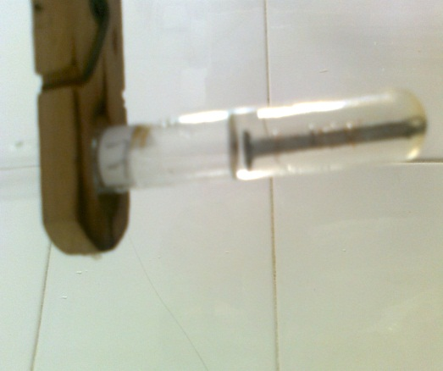
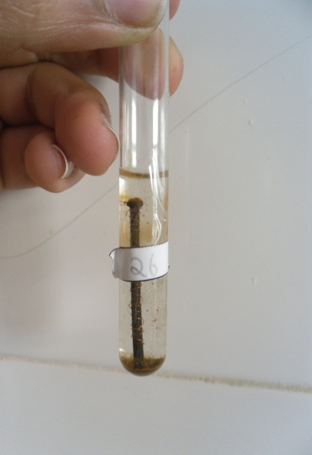
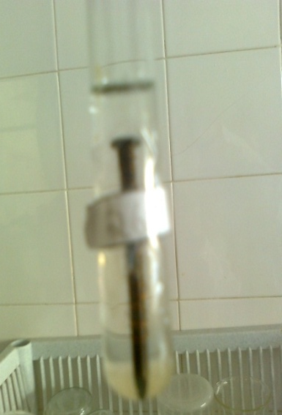
Nº Tubo | Foto inicial | Foto final | Condições eum que ocorre corrosão | Resultados obtidos
11 26 |  |  | água da torneira com o prego enrolado em cobre água da torneira com o prego enrolado em cobre | Ocorreu corrosão com deposição da ferrugem Ocorreu corrosão com deposição da ferrugem

Slide 27
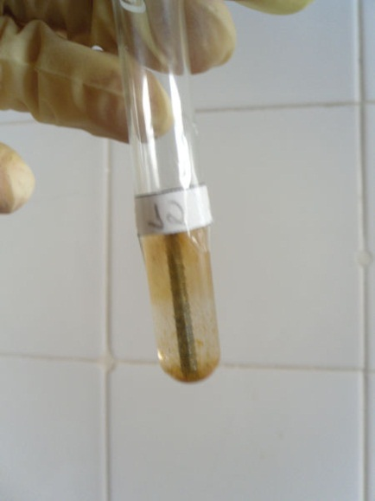
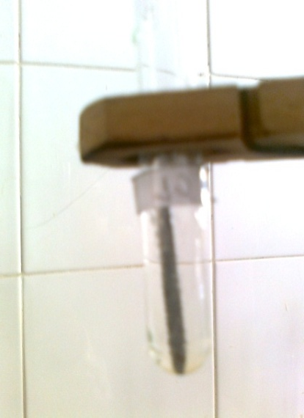
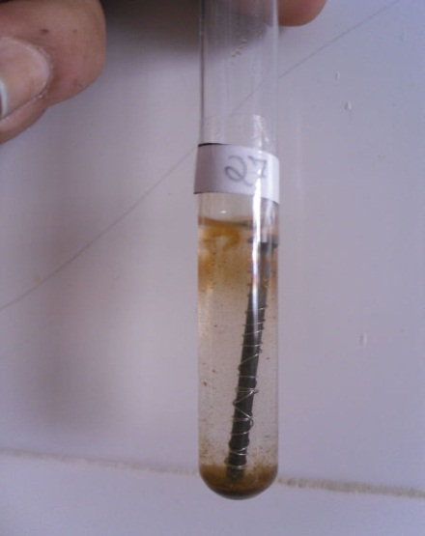
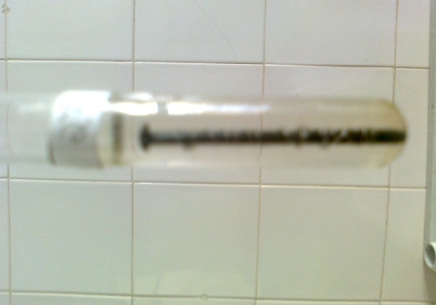
Nº Tubo | Foto inicial | Foto final | Condições eum que ocorre corrosão | Resultados obtidos
12 27 |  |  | água da torneira com o prego enrolado em fio de cromoníquel água da torneira com o prego enrolado em fio de cromoníquel | ocorreu corrosão com formação de ferrugem nas partes não revestidas ocorreu corrosão com formação de ferrugem nas partes não revestidas

Slide 28




Nº Tubo | Foto inicial | Foto final | Condições eum que ocorre corrosão | Resultados obtidos
13 28 |  |  | água da torneira com o prego enrolado com fita de magnésio água da torneira com o prego enrolado em fio de cromoníquel | ocorreu corrosão com deposição da ferrugem ( nas partes não revestidas) ocorreu corrosão com deposição da ferrugem ( nas partes não revestidas)

Slide 29




Nº Tubo | Foto inicial | Foto final | Condições eum que ocorre corrosão | Resultados obtidos
14 29 |  |  | água da torneira com o prego enrolado em papel de aluminío água da torneira com o prego enrolado em papel de aluminío | Formação de ferrugem na parte não revestida Formação de ferrugem na parte não revestida

Slide 30




Nº Tubo | Foto inicial | Foto final | Condições eum que ocorre corrosão | Resultados obtidos
15 30 |  |  | Água da torneira Água da torneira | Ocorreu corrosão com deposição da ferrugem Ocorreu corrosão com deposição da ferrugem

Slide 31

Foto final | Condição analisada | Resultados obtidos
 | Prego mergulhado em gelatina | Formação de um precipitado de cor azul da Prússia, ocorreu a oxidação do ferro

Slide 32
Tabela de registos
Nr. de prego | Massa inicial (g) | Massa final (g)
1 | 0,0290 | 0,0290
2 | 0,0295 | 0,0295
3 | 0,0295 | 0,0280
4 | 0,0285 | 0,0275
5 | 0,0290 | 0,0280
6 | 0,0270 | 0,0270
7 | 0,0295 | 0,0295
8 | 0,0280 | 0,0280
9 | 0,0300 | 0,0295
10 | 0,0280 | 0,0275
11 | 0,0290 | 0,0285
12 | 0,0290 | 0,0285
13 | 0,0280 | 0,0277
14 | 0,0295 | 0,0295
15 | 0,0275 | 0,0265

Slide 33
Tabela de registos
Nr. de prego | Massa inicial(g) | Massa final (g)
16 | 0,0350 | 0,0350
17 | 0,0315 | 0,0315
18 | 0,0315 | 0,0308
19 | 0,0315 | 0,0310
20 | 0,0315 | 0,0310
21 | 0,0305 | 0,0295
22 | 0,0310 | 0,0310
23 | 0,0310 | 0,0310
24 | 0,0315 | 0,0305
25 | 0,0305 | 0,0300
26 | 0,0305 | 0,0305
27 | 0,0305 | 0,0303
28 | 0,0315 | 0,0315
29 | 0,0315 | 0,0315
30 | 0,0310 | 0,0300

